Slide 1
«Формирование патриотических качеств у дошкольников»

Slide 2
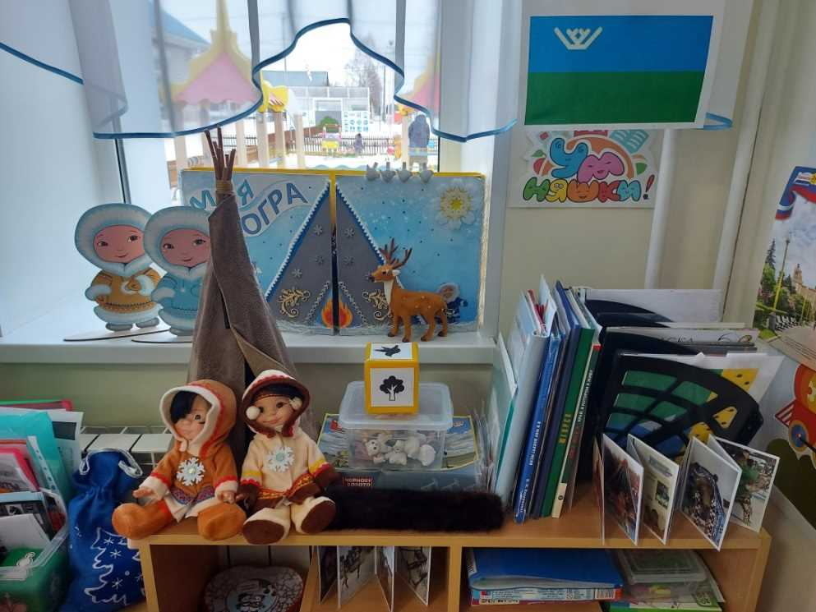
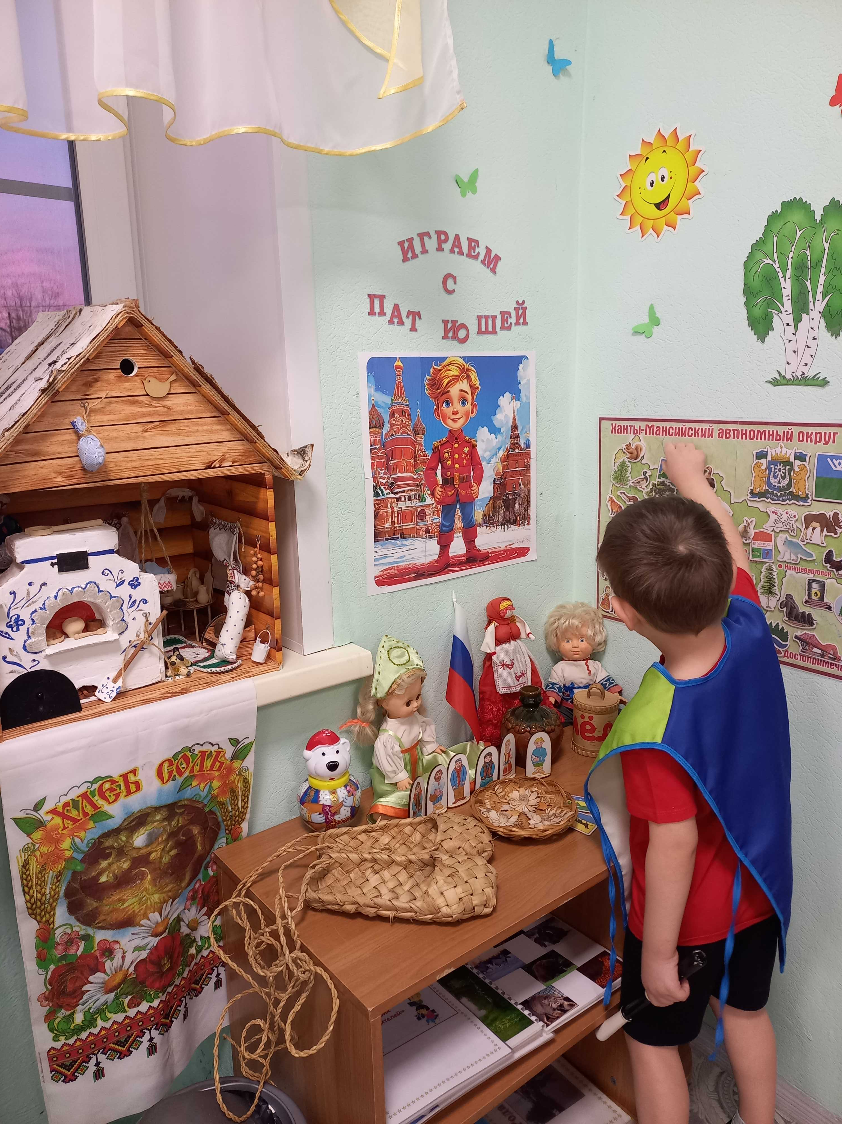
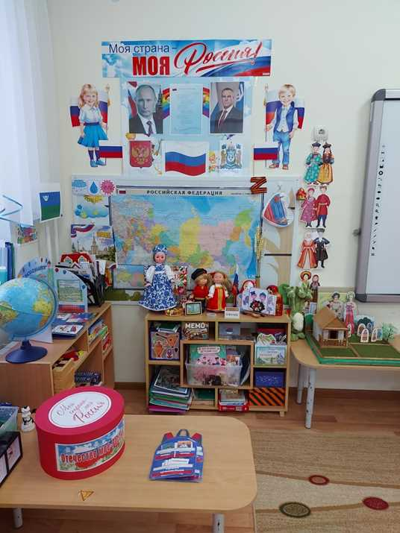
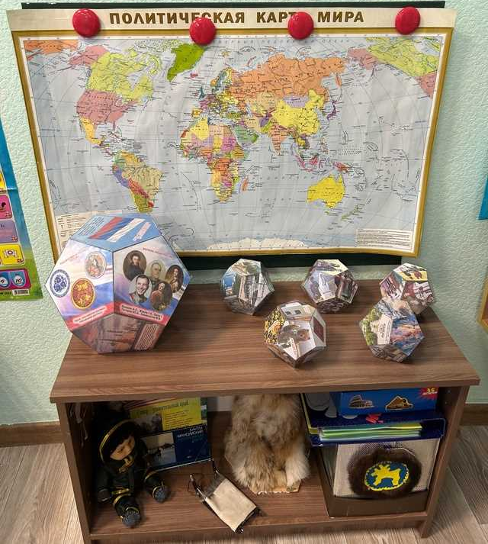
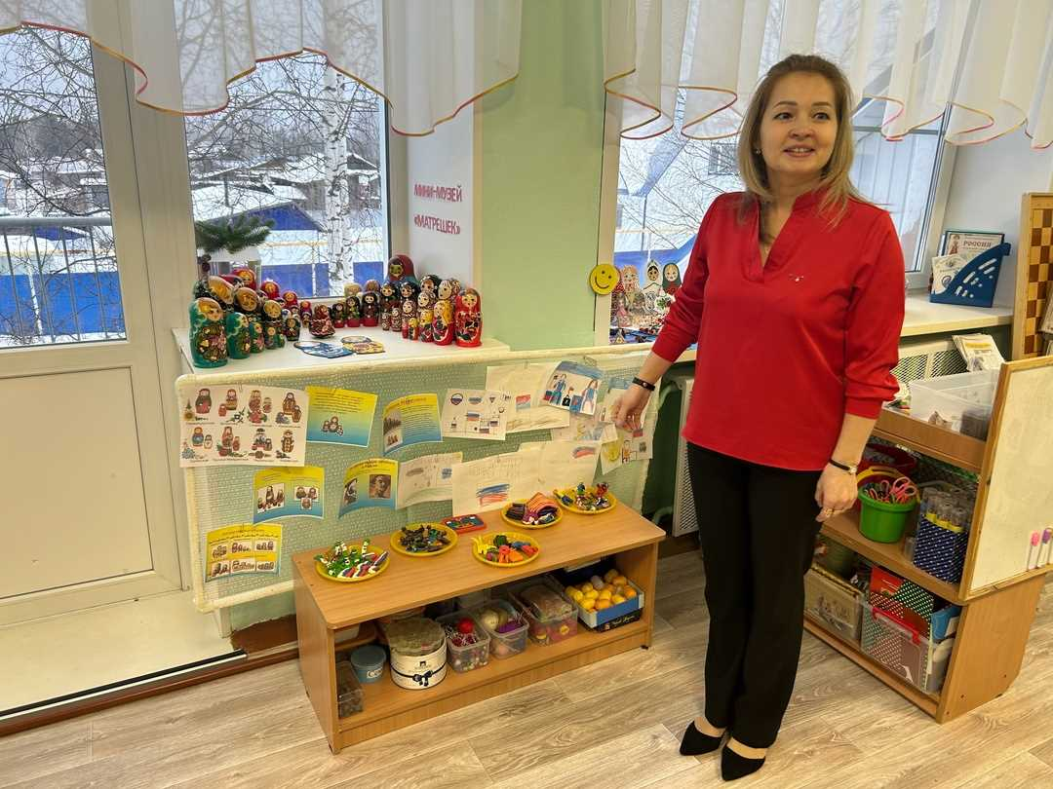
Патриотические центры

Slide 3
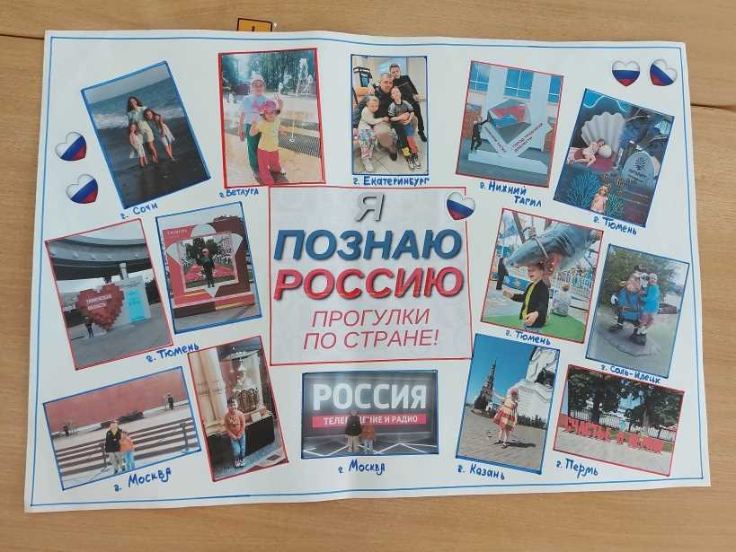
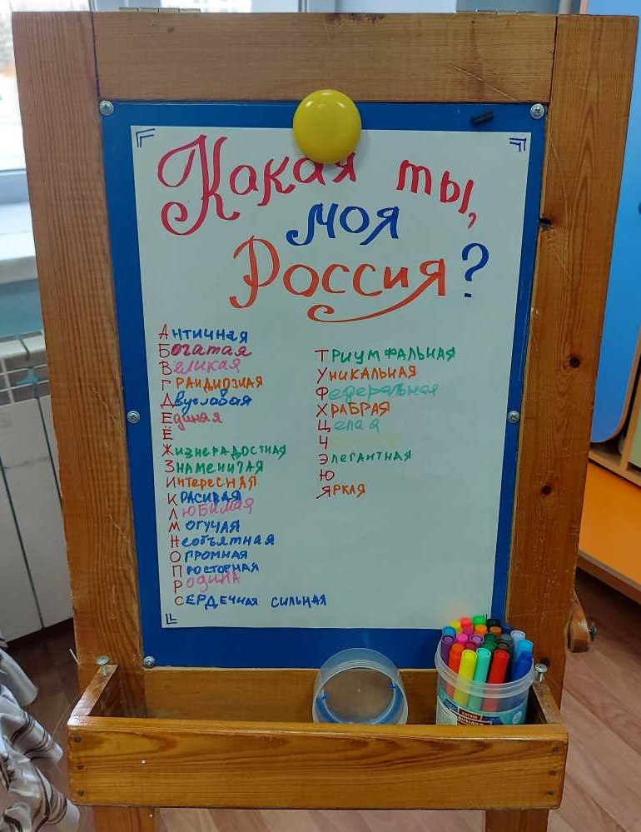
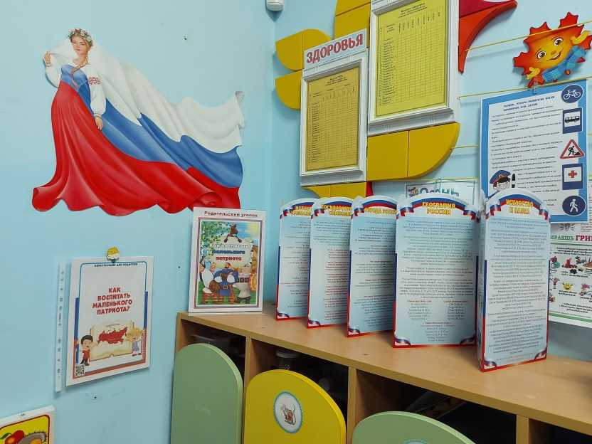
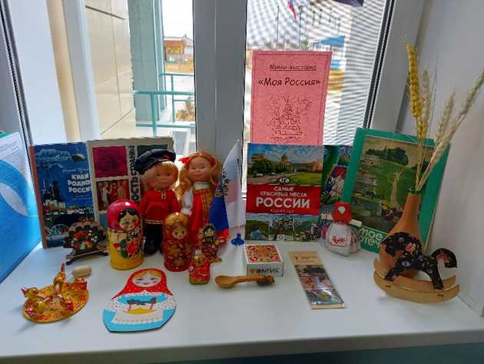
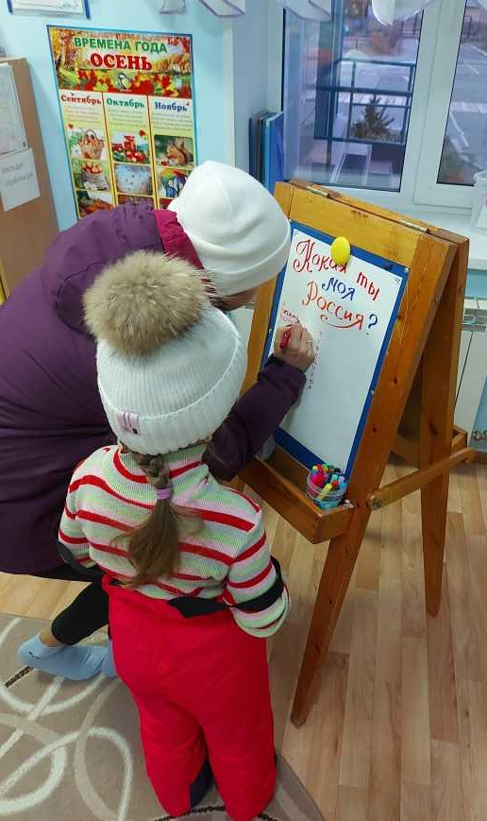
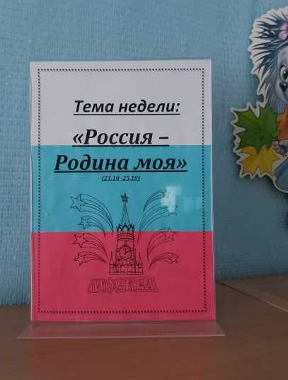
Родительские уголки

Slide 4
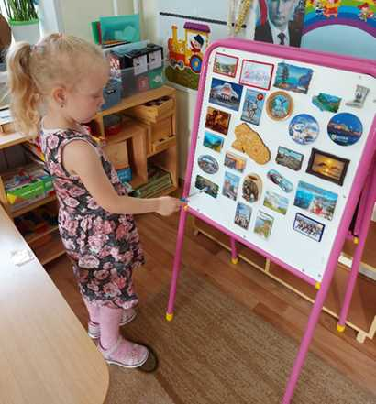
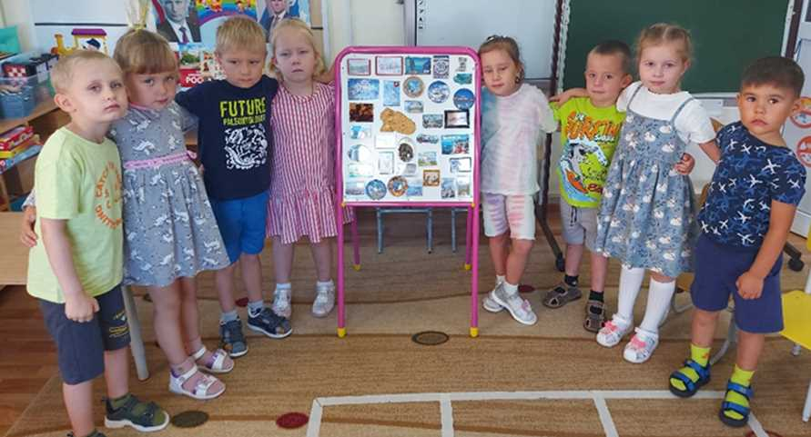
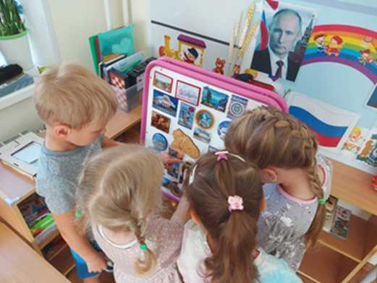
Акция «Принеси магнитик, расскажи где был»

Slide 5
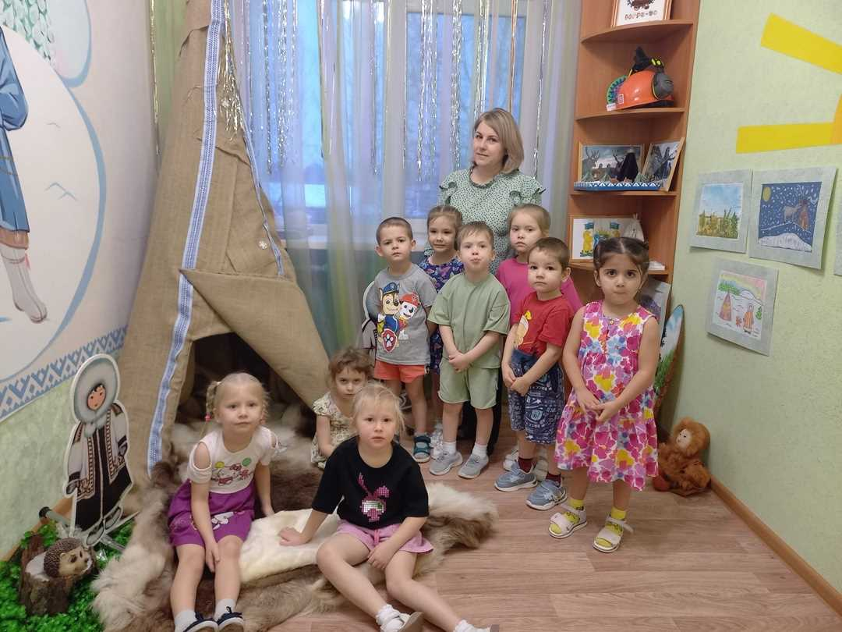
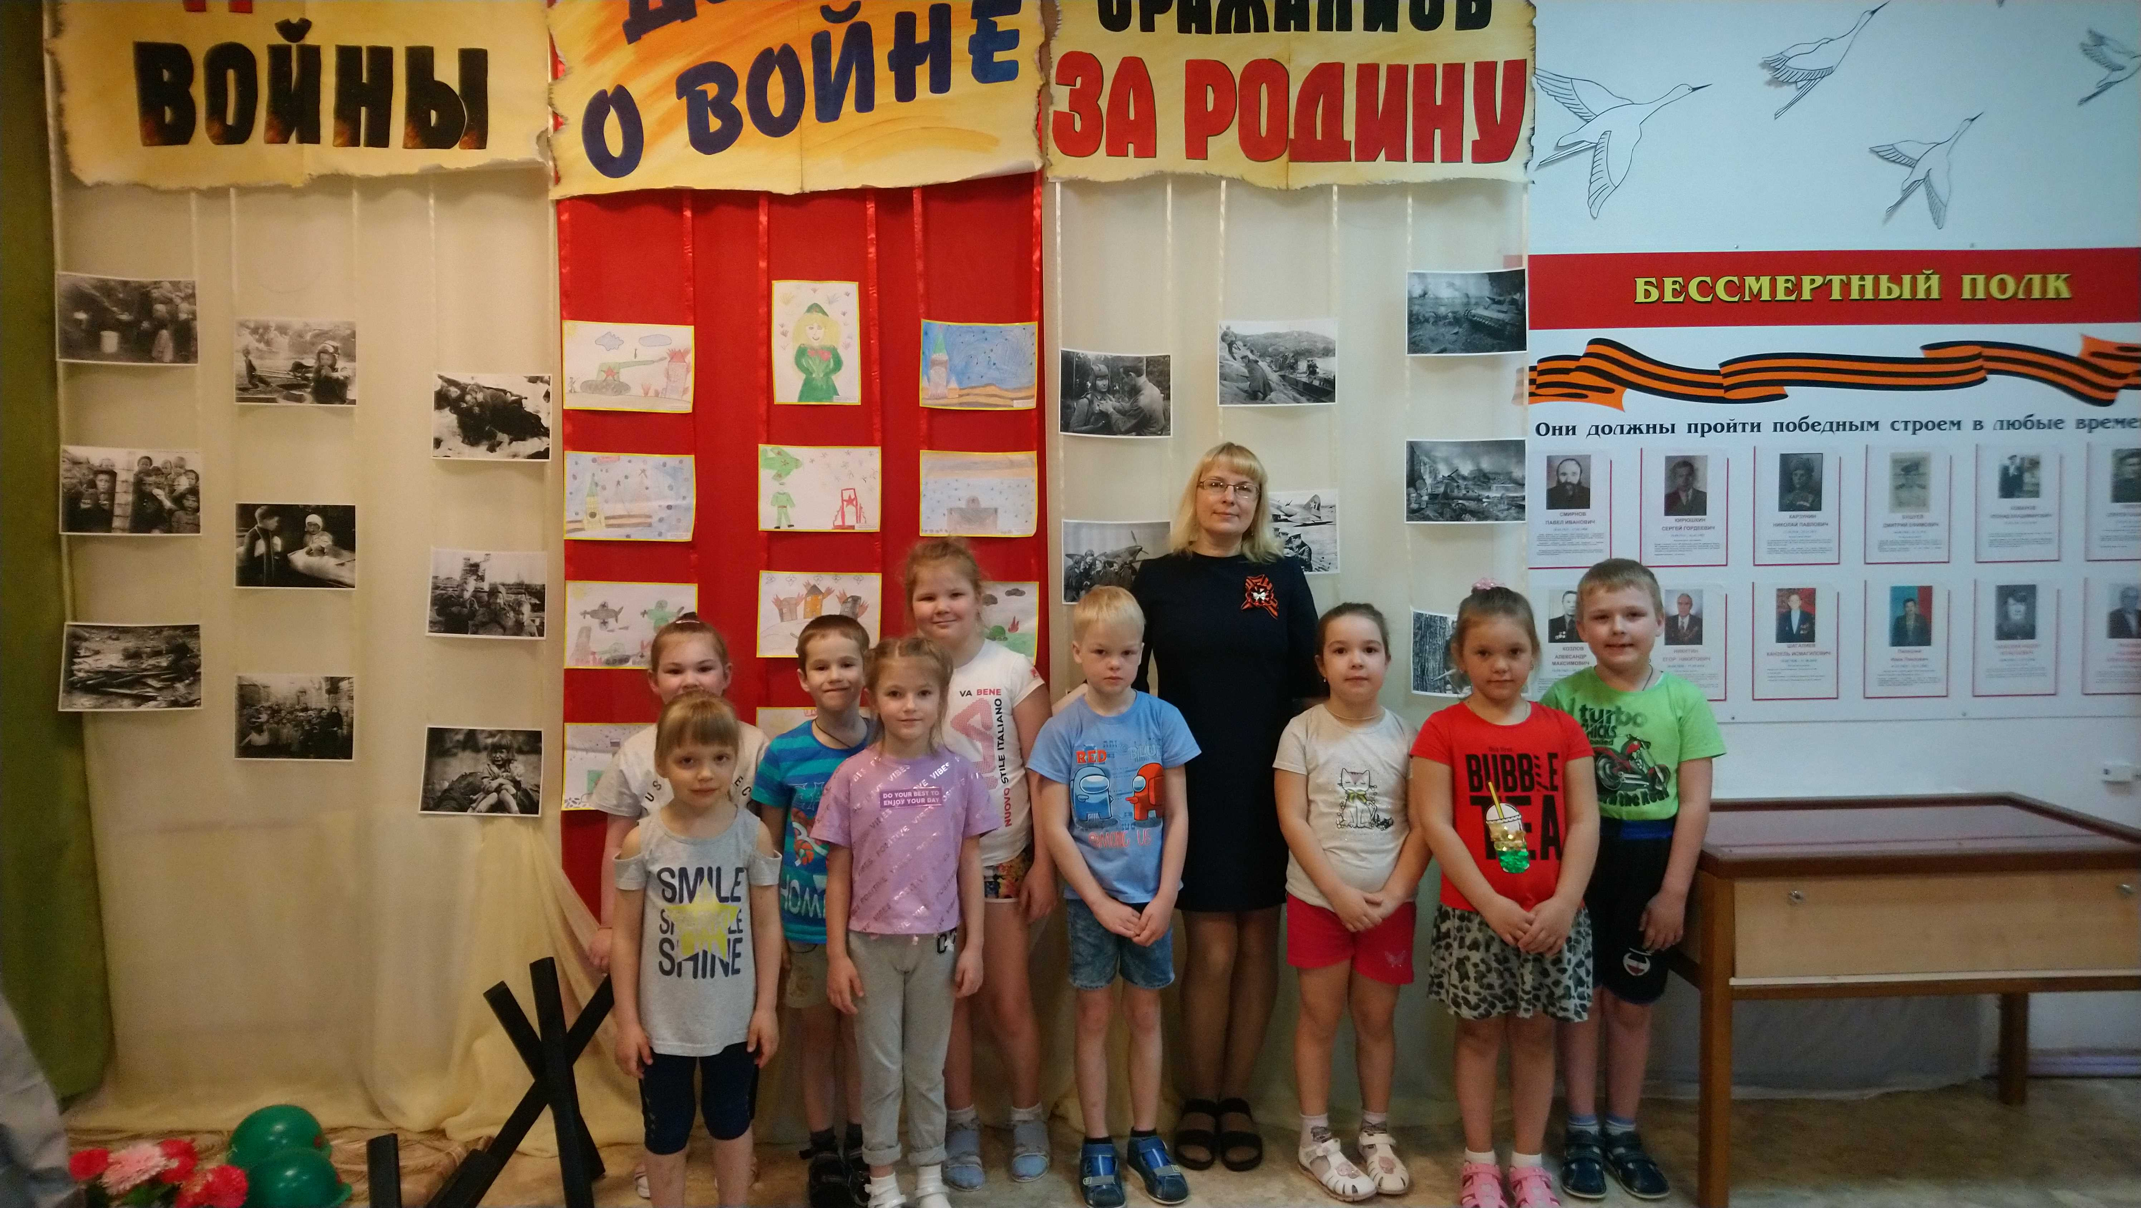
Музей «Мой край Югра!»
«Музей Боевой славы»

Slide 6
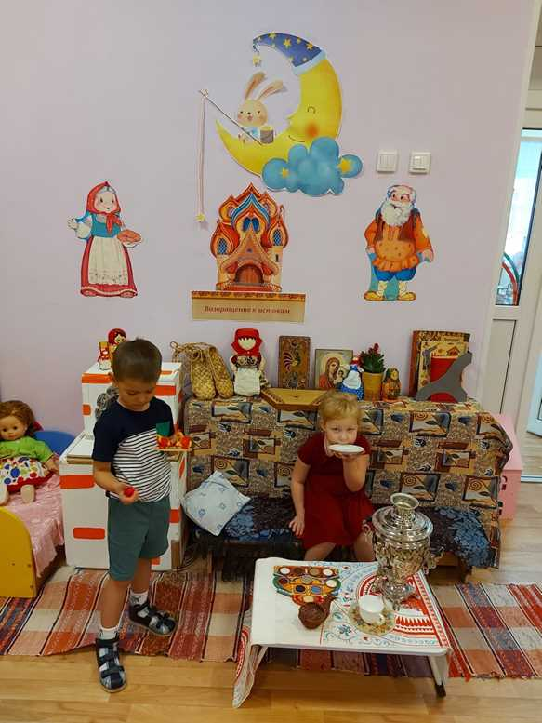
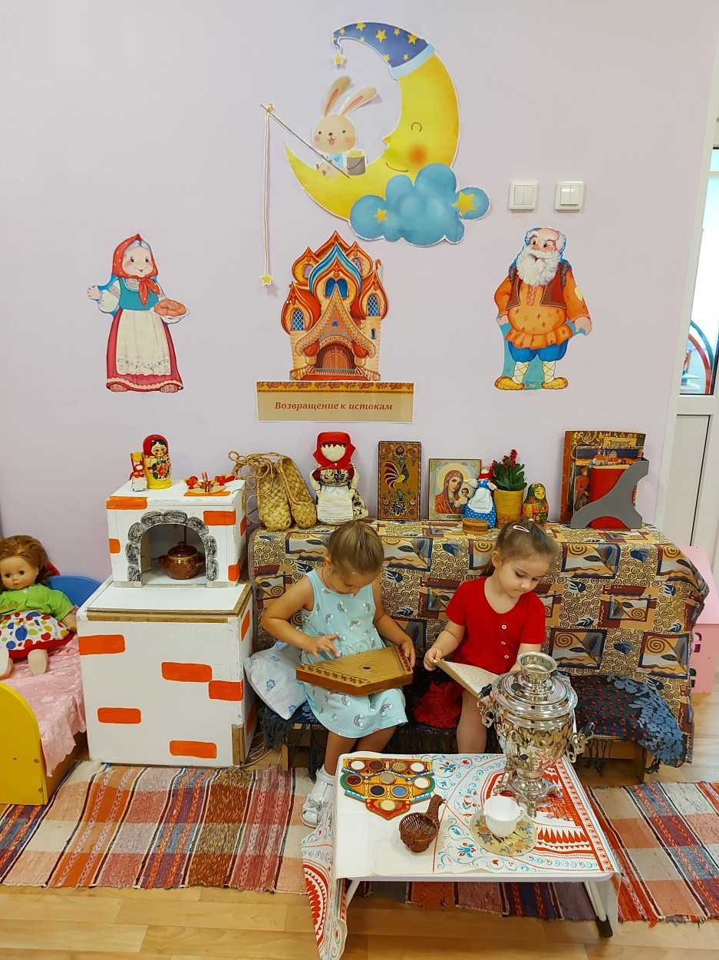
Мини - музеи «Возвращение к истокам»

Slide 7
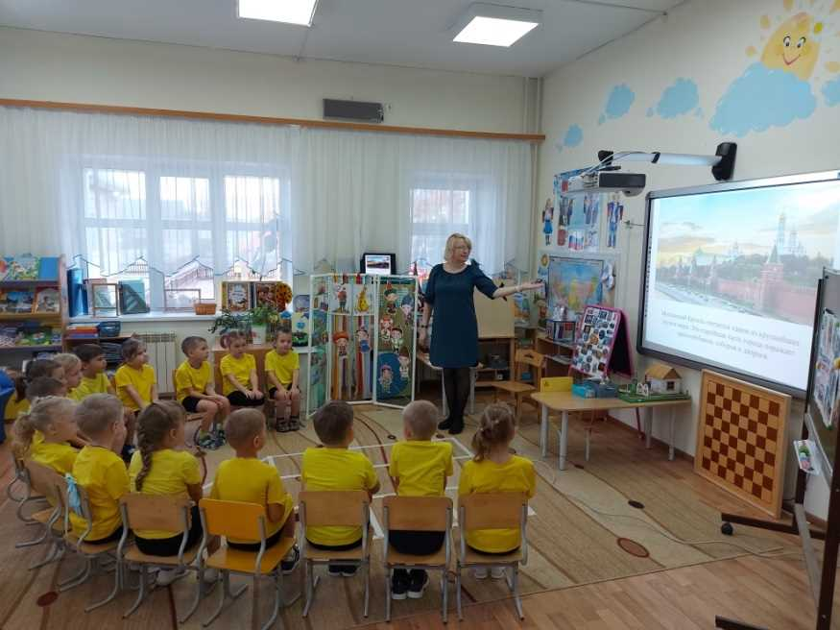
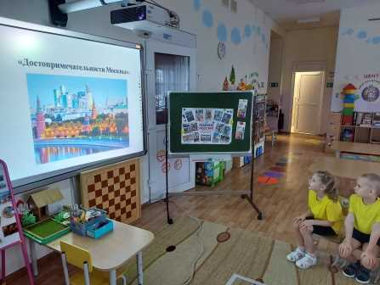
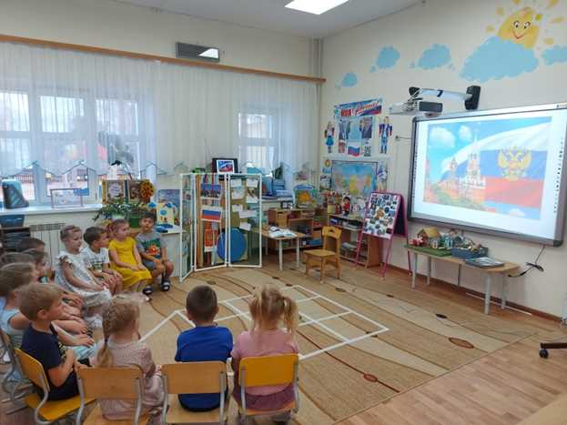
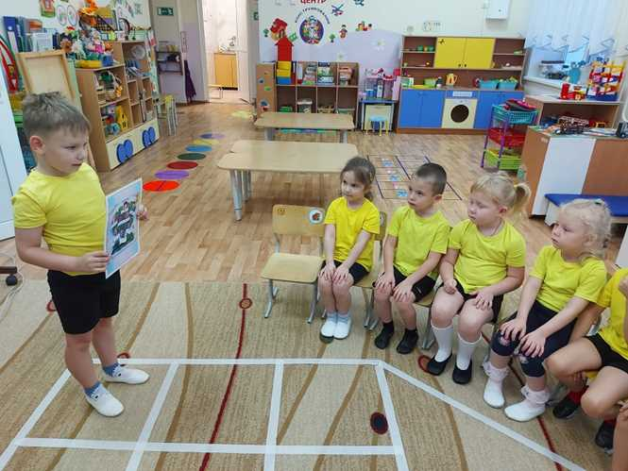
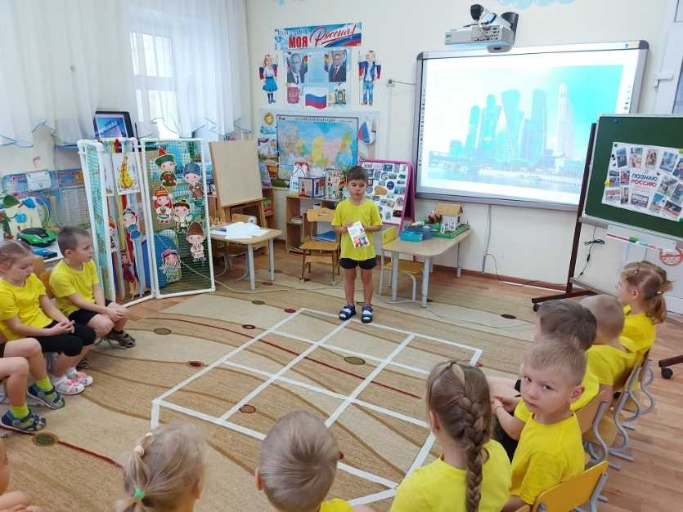
Познавательные занятия на патриотическую тему

Slide 8
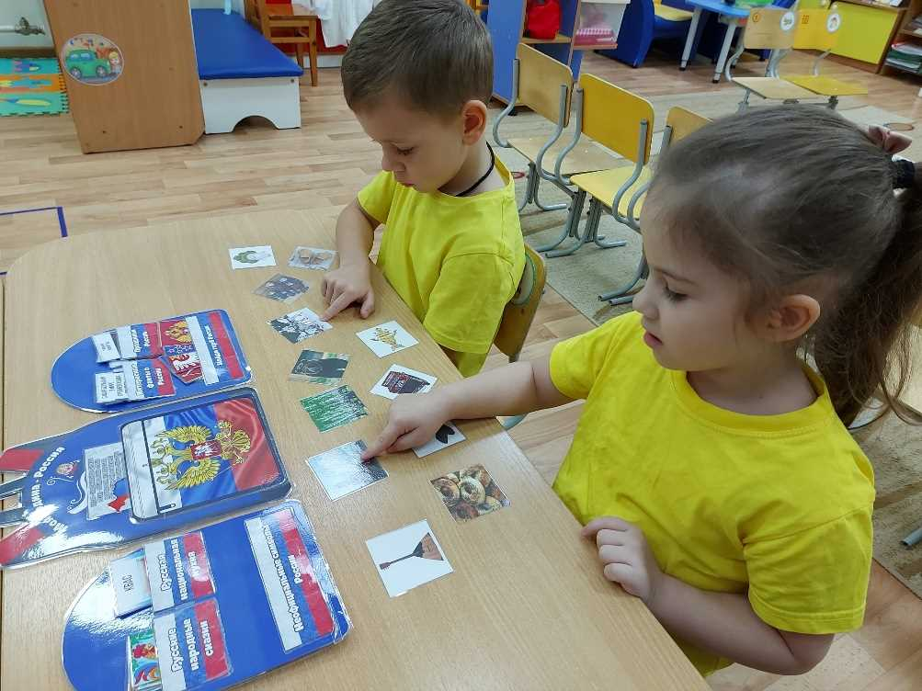
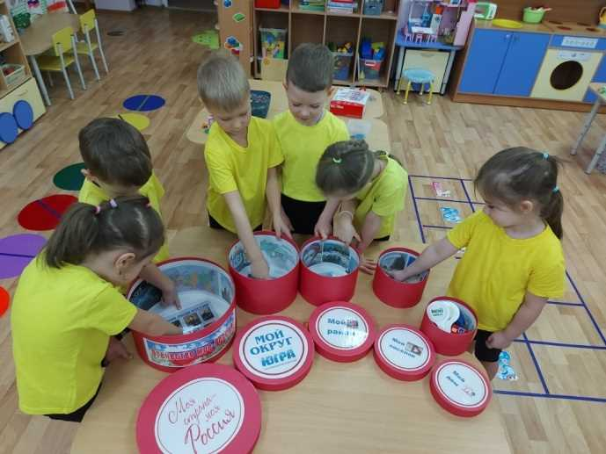
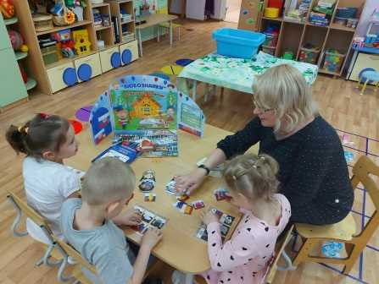
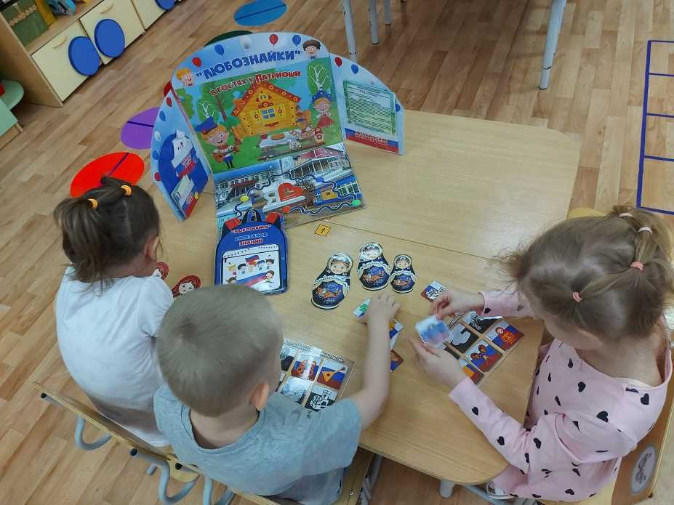
Дидактические игры

Slide 9
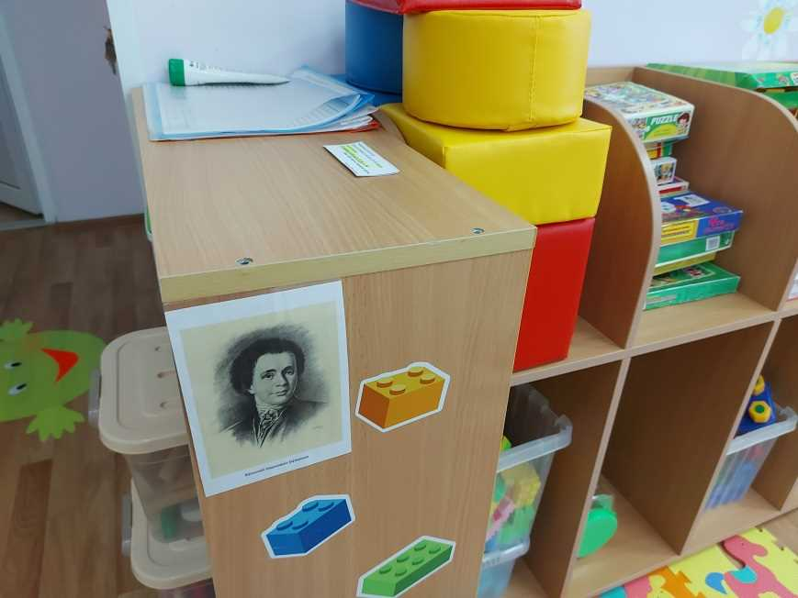
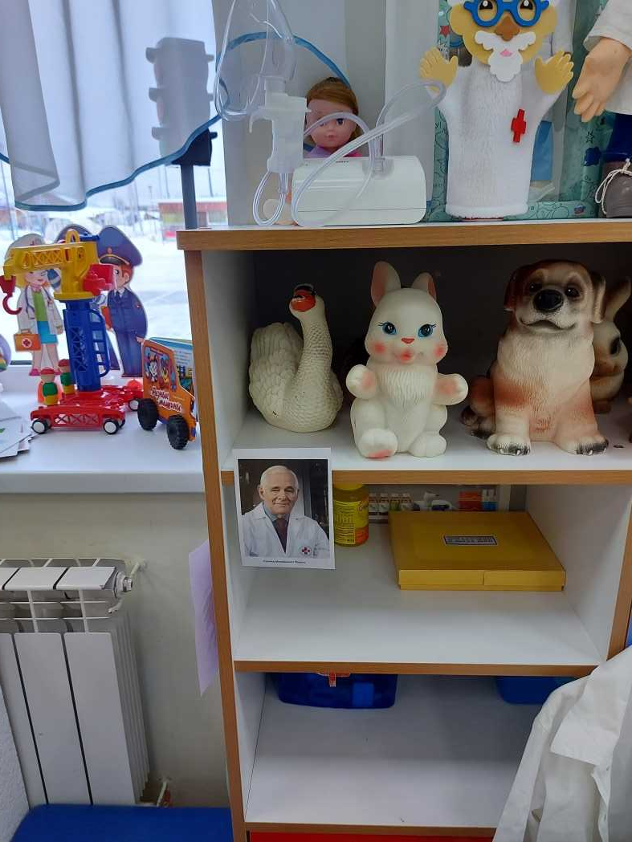
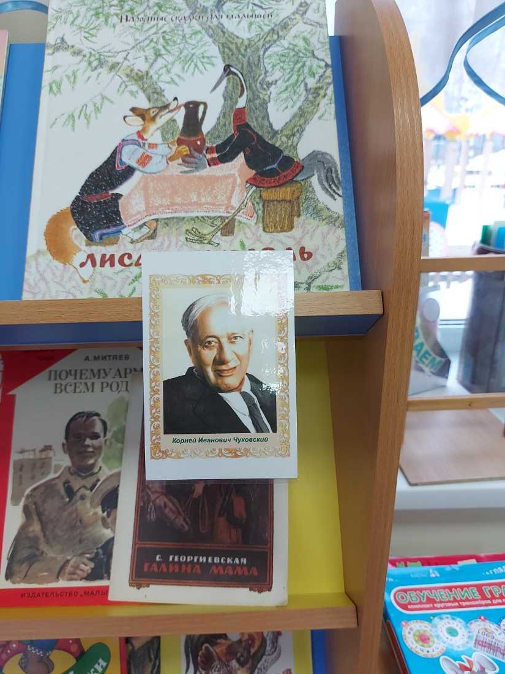
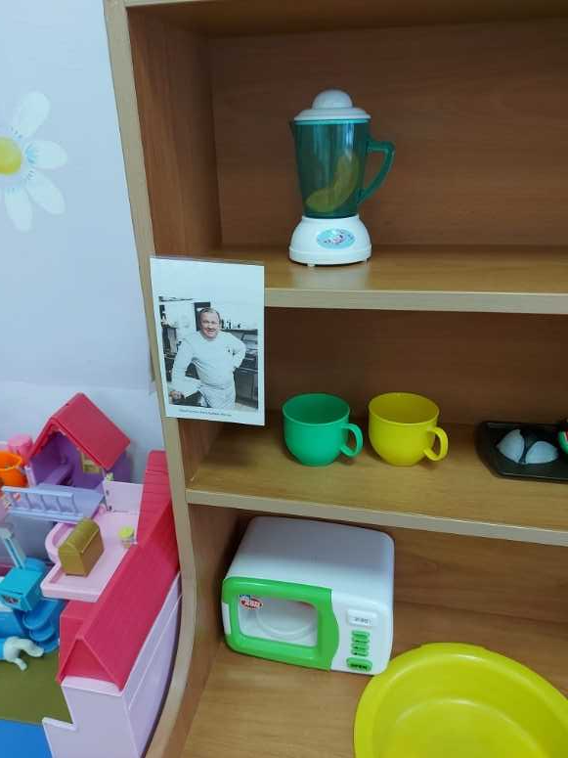
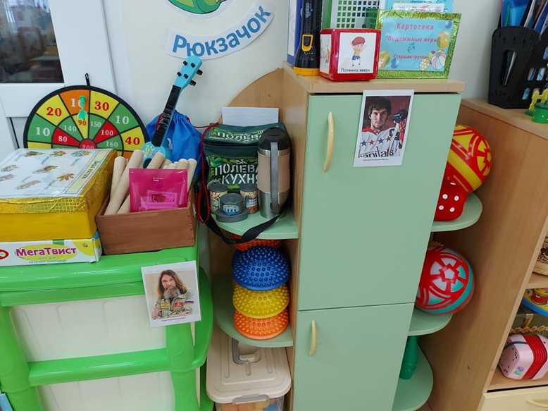
Игра «Знаменитые люди
России»

Slide 10
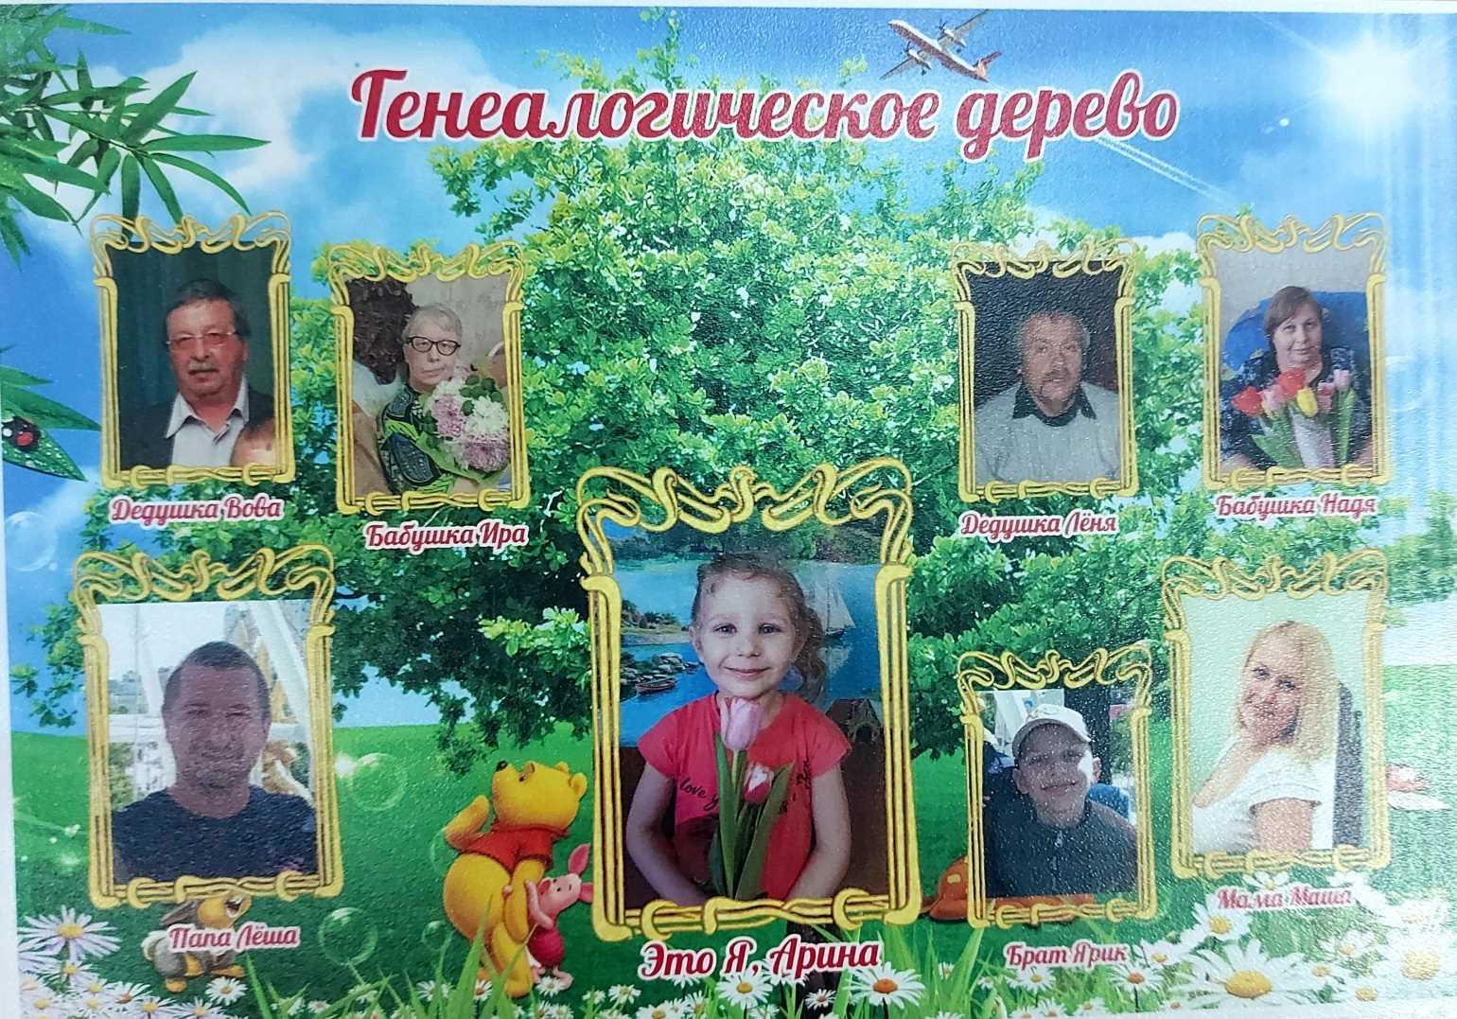
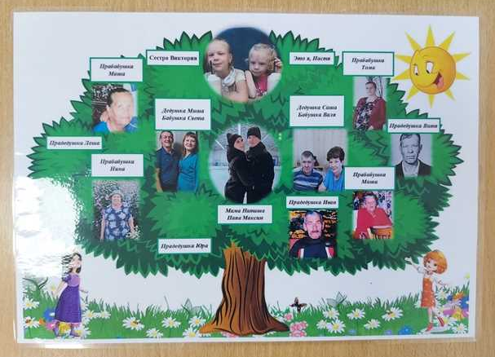
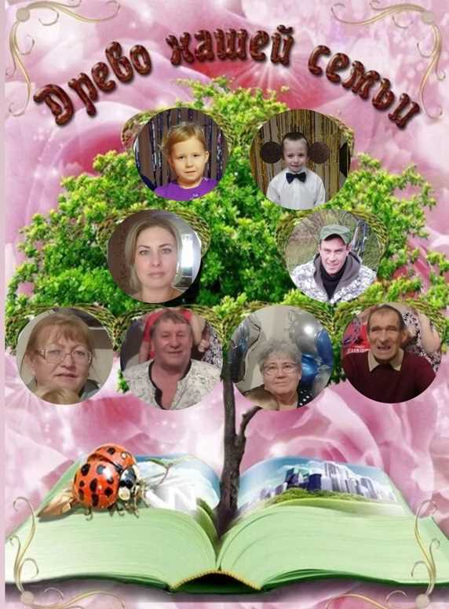
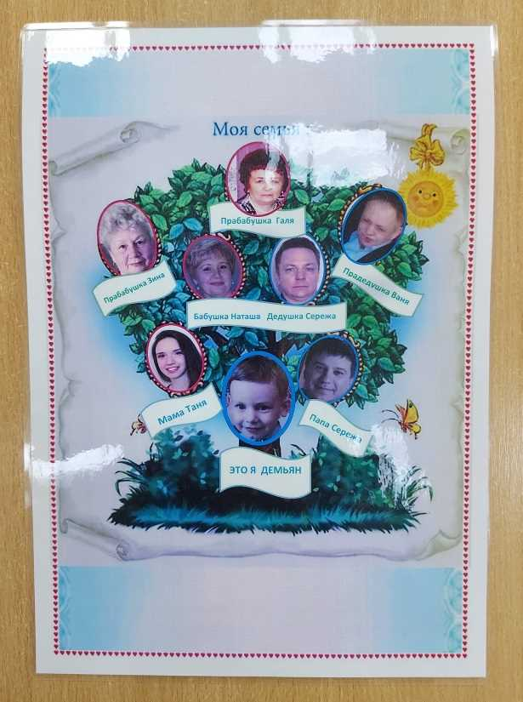
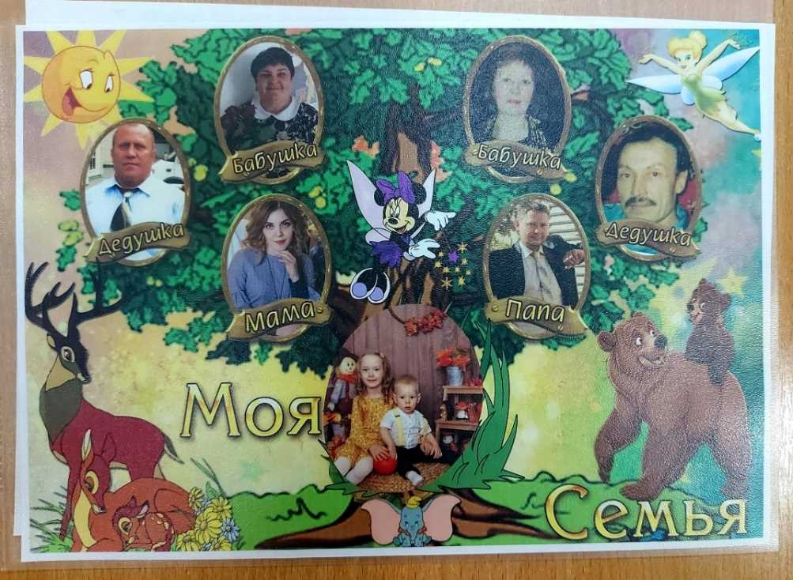
Семейные альбомы

Slide 11
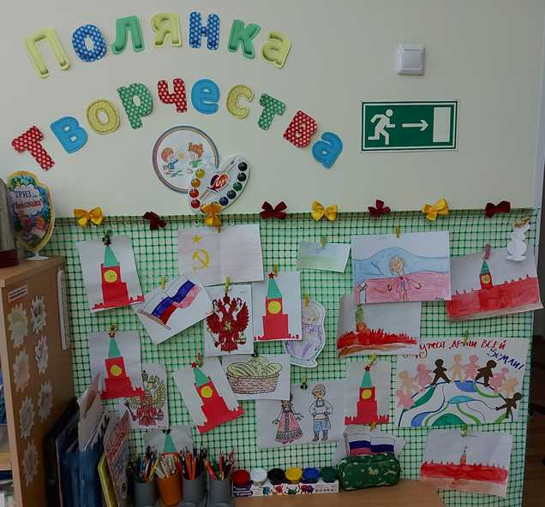
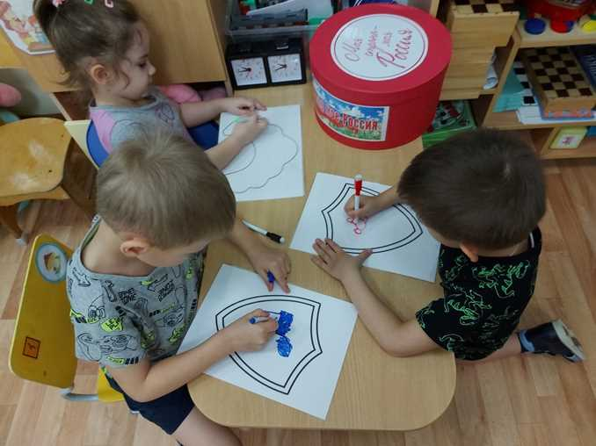
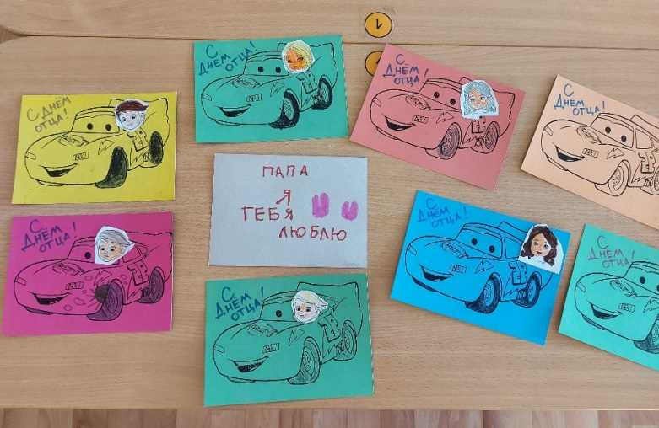
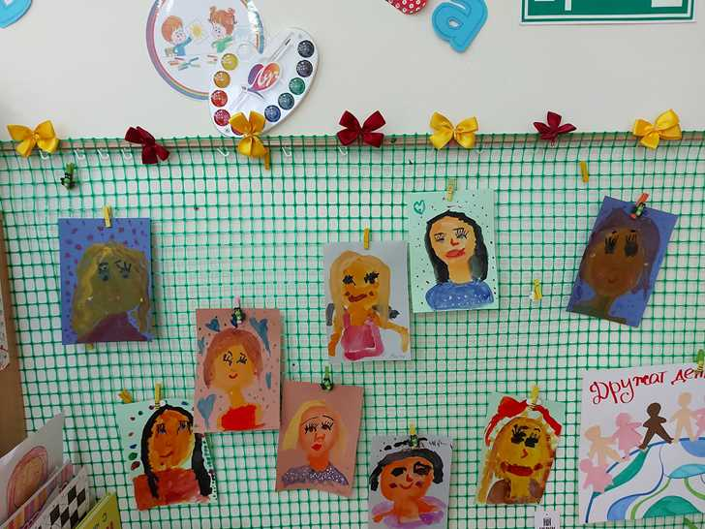
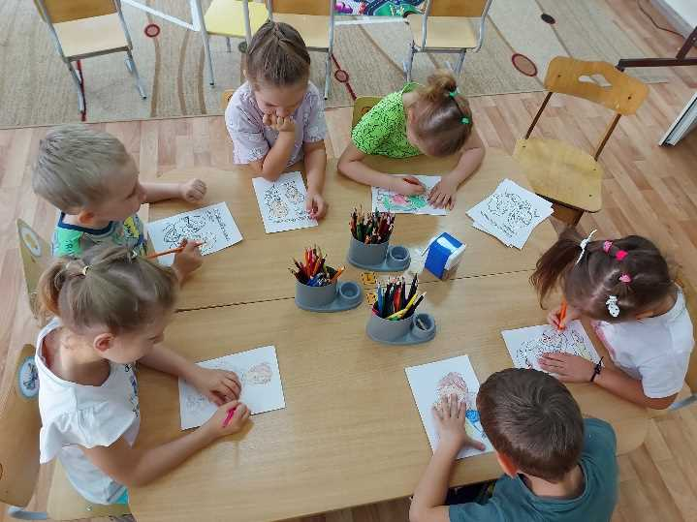
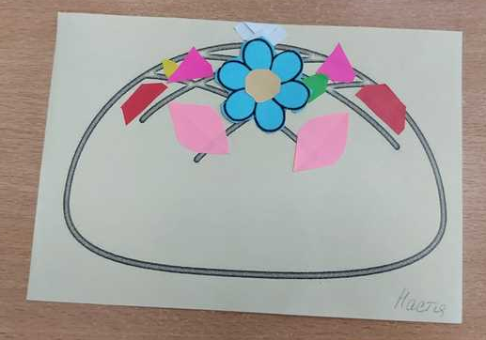
Творческая деятельность

Slide 12
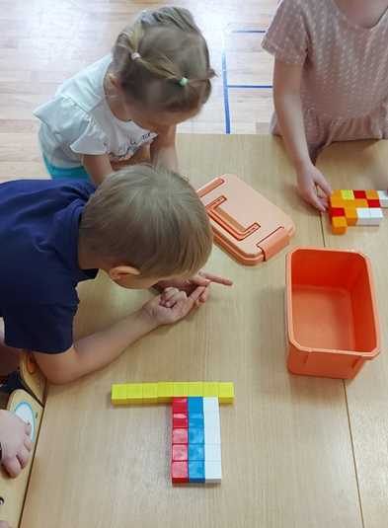
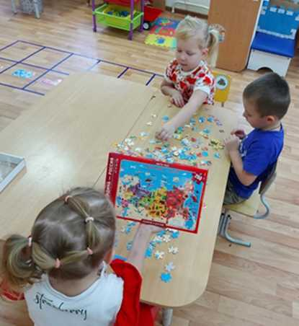
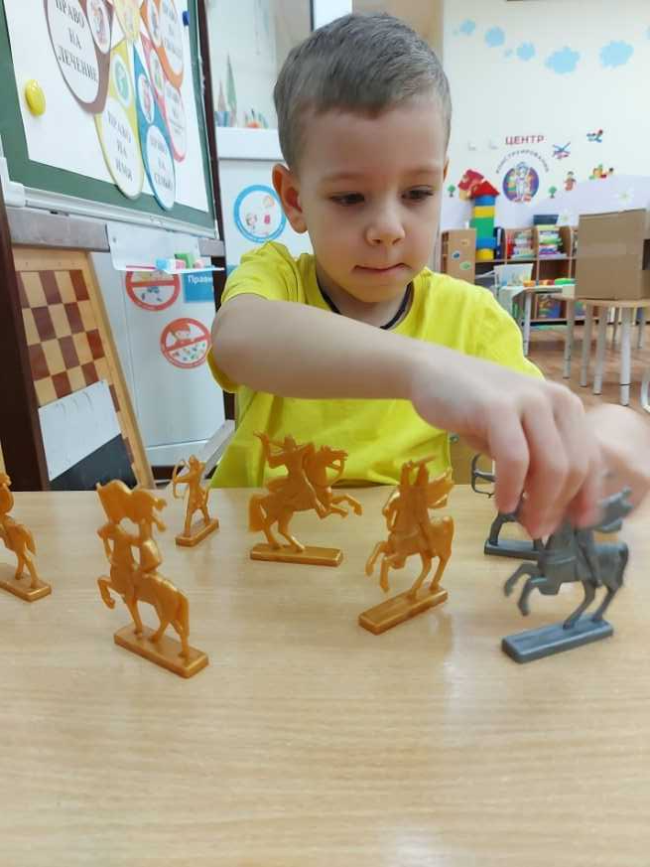
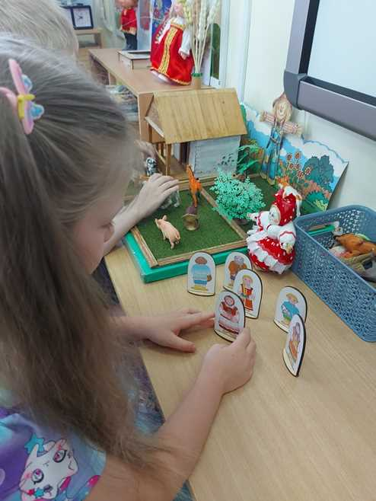
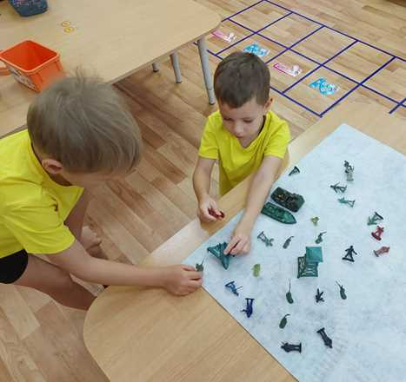
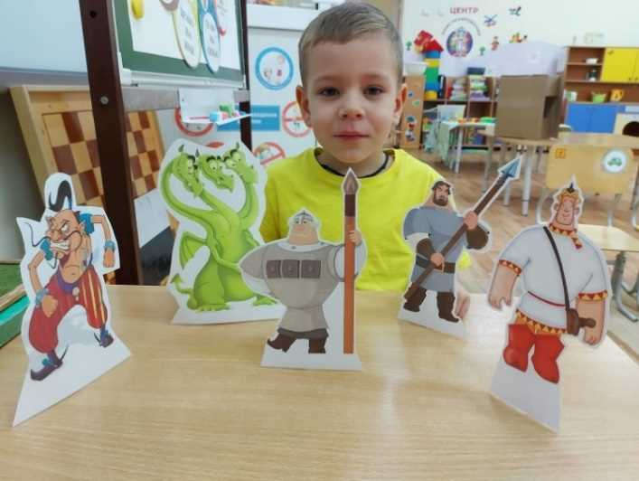
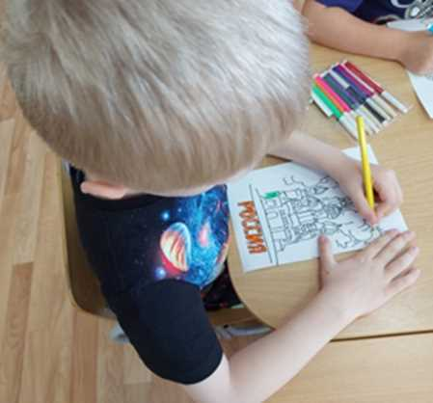
Свободная деятельность детей.

Slide 13
Прогулки

Slide 14
Военно-спортивная игра «Зарница»

Slide 15
Посылка солдату

Slide 16
Рисунки солдатам СВО

Slide 17
Конкурс на лучшую развивающую среду по приобщению детей к базовым ценностям российского народа, таким как патриотизм и гражданственность

Slide 18
Победители и участники муниципального конкурса "Папин день календаря"

Slide 19
Муниципальный конкурс "Открытое занятие"

Slide 20
Квест-игра "Вместе - мы сила", организованная ко Дню народного единства в ДК "Авангард"

Slide 21
В рамках Дня народного единства состоялась ярмарка национальных культур "Сила России - наш народ".

Slide 22
Выставка детских рисунков «Выборы глазами детей» в рамках Дня молодого избирателя (подготовительная группа «Капитошка» и старшая группа "Любознайки")

Slide 23
Открытые показы образовательной деятельности по приобщению детей к базовым ценностям, таким, как патриотизм и гражданственность, воспитателей: Подолюк Натальи Александровны и Заятниковой Евгении Валерьевны

Slide 24
Встреча с интересными людьми «Гость группы»!
(учитель русского языка и литературы Исакова Марина Геннадьевна)

Slide 25
Тематическое развлечение
"Моя Югра"

Slide 26
Праздничные развлечения, посвященные дню матери, дню пожилого человека, а также ярмарочным гуляниям.

